Slide 1
Министерство науки и высшего образования Российской Федерации ФЕДЕРАЛЬНОЕ ГОСУДАРСТВЕННОЕ БЮДЖЕТНОЕ ОБРАЗОВАТЕЛЬНОЕ УЧРЕЖДЕНИЕ ВЫСШЕГО ОБРАЗОВАНИЯ «ОРЕНБУРГСКИЙ ГОСУДАРСТВЕННЫЙ УНИВЕРСИТЕТ» Институт математики и информационных технологий Кафедра информатики ВЫПУСКНАЯ КВАЛИФИКАЦИОННАЯ РАБОТА Разработка информационной системы поддержки принятия решений по замене сетевого оборудования организации
Руководитель _________________ Токарева М.А.
канд. тех.наук, доцент (подпись, дата)
Исполнитель: __________________ Чернышов В.К.
гр. 19ИСТ(б)ОП (подпись, дата)

Slide 2
Актуальность исследования
2
Актуальность исследования и разработки информационной системы поддержки принятия решений по замене сетевого оборудования организации обусловлена постоянными изменениями сетевой инфраструктуры в связи с развитием отрасли.

Slide 3
Цель, объект, предмет исследования
3
Цель выпускной квалификационной работы: разработка информационной системы поддержки принятия решений по замене сетевого оборудования.
Объект исследования – решение по замене сетевого оборудования.
Предмет исследования – поддержка принятия решения по замене сетевого оборудования.

Slide 4
Задачи
4
Для достижения заданной цели необходимо выполнить следующие задачи:
1 Провести анализ предметной области;
2 Обосновать выбор метода принятия решения;
3 Провести объектно-ориентированное моделирование информационной системы;
4 Спроектировать базу данных и обосновать выбор СУБД;
5 Осуществить алгоритмическую и программную реализацию приложения;
6 Разработать документацию по использованию информационной системы.

Slide 5
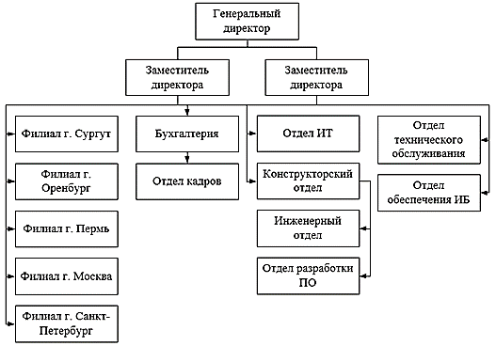
Анализ предметной области
5
Рисунок 1 – Структура предприятия ООО «УЦСБ»

Slide 6
Анализ предметной области
6
Рисунок 2 – Схема сети оренбургского филиала

Slide 7
Анализ предметной области
7
Рисунок 3 – Структурная схема процесса принятия решений

Slide 8
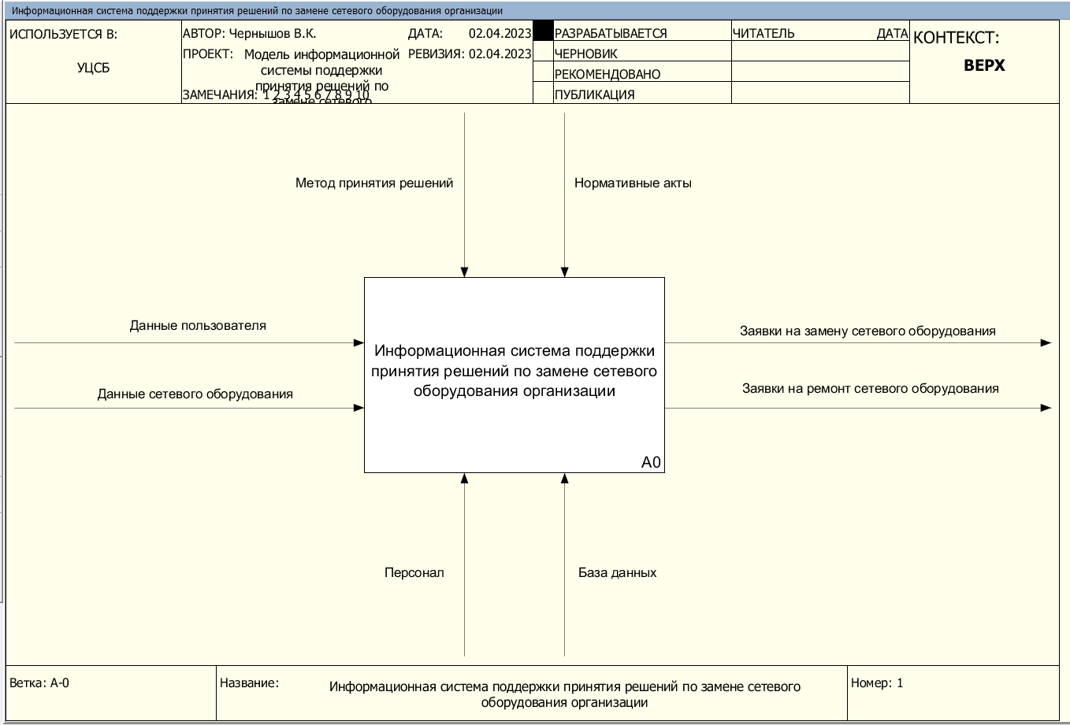
Анализ предметной области
8
Рисунок 4 – Контекстная модель системы поддержки принятия решений по замене сетевого оборудования организации

Slide 9
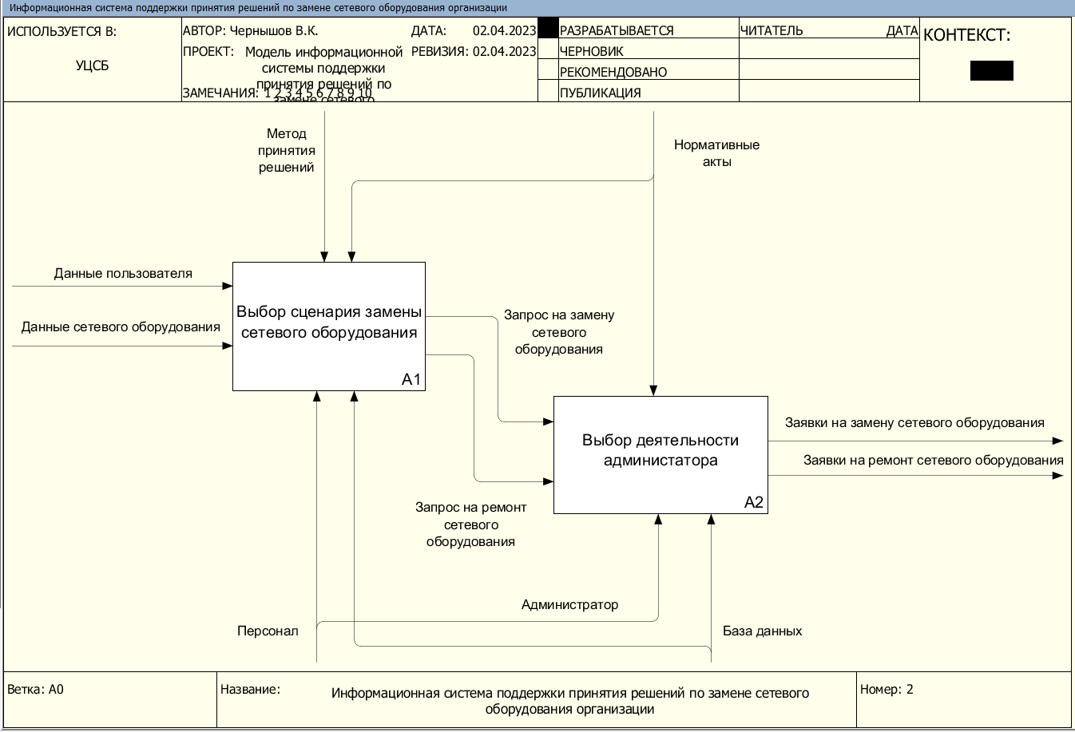
Анализ предметной области
9
Рисунок 5 – Диаграмма декомпозиции А0

Slide 10
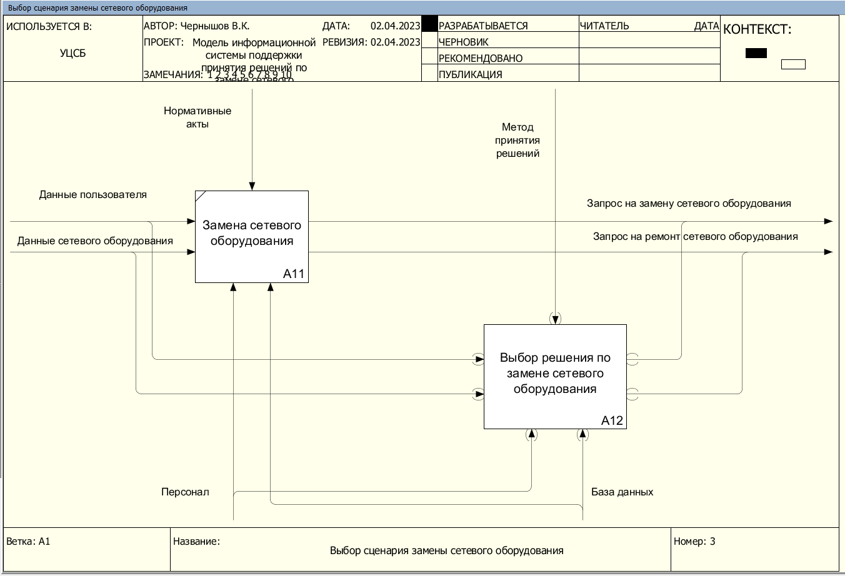
Анализ предметной области
10
Рисунок 6 – Диаграмма декомпозиции функционального блока А1

Slide 11
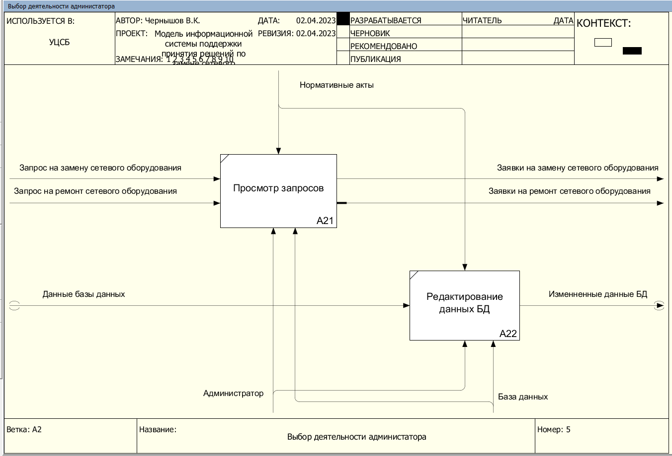
Анализ предметной области
11
Рисунок 7 – Диаграмма декомпозиции функционального блока А2

Slide 12
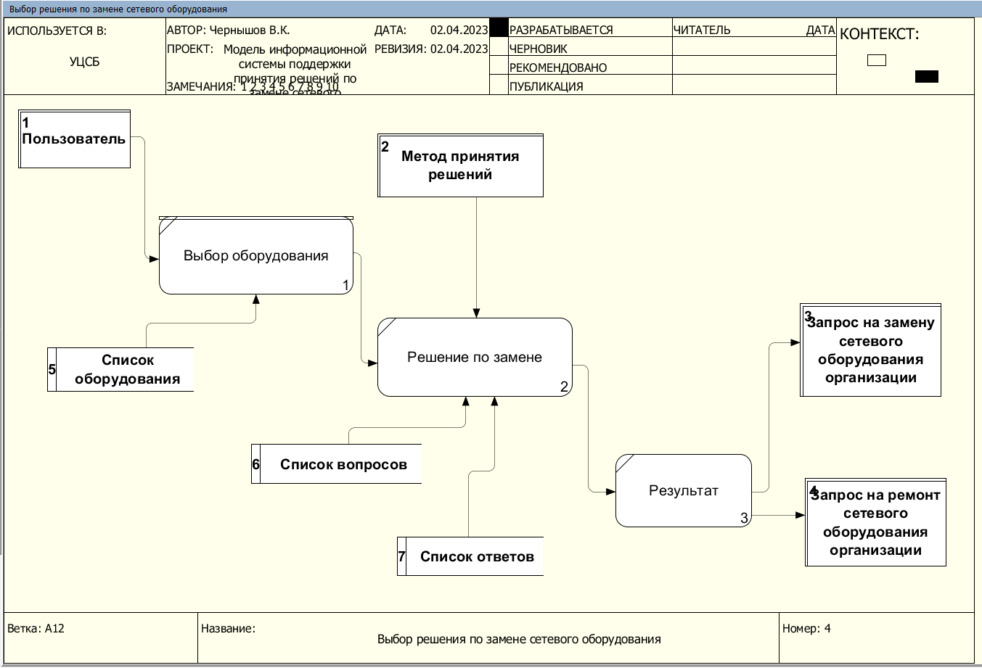
Анализ предметной области
12
Рисунок 8 – Диаграмма потоков данных

Slide 13
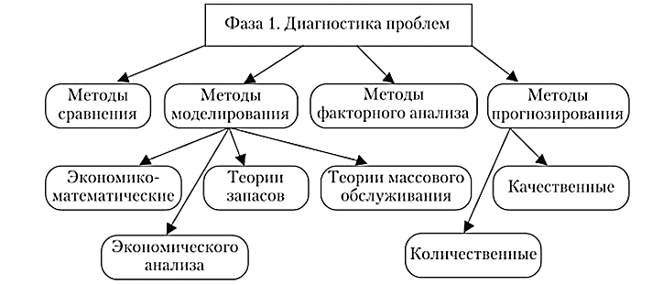
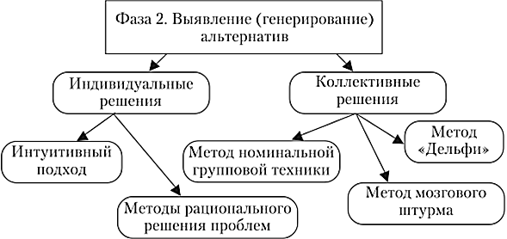
Обоснование выбора метода принятия решения
13
Рисунок 9 – Структурная схема фазы диагностики проблемы
Рисунок 10 – Структурная схема фазы выявления альтернатив

Slide 14
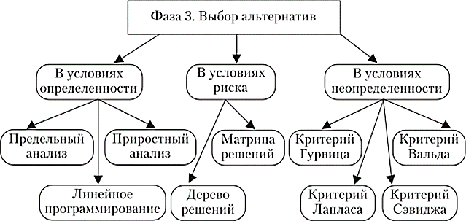
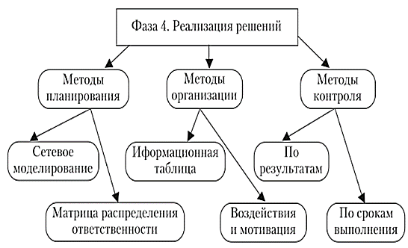
Обоснование выбора метода принятия решения
14
Рисунок 11 – Структурная схема фазы выбора альтернатив
Рисунок 12 – Структурная схема фазы реализации решений

Slide 15
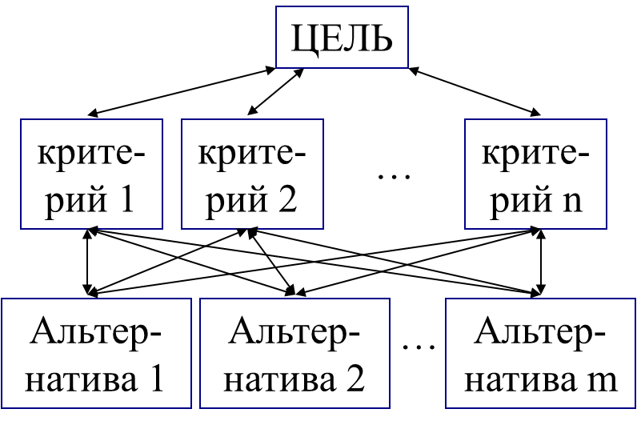
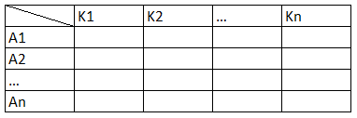
Обоснование выбора метода принятия решения
15
Рисунок 13 – Иерархическая структура ситуации принятия решения
Рисунок 14 – Матрица попарных сравнений

Slide 16
Обоснование выбора метода принятия решения
16
Таблица 1 – Шкала относительной важности
Степень предпочтения | Определение | Критерий
1 | Равная предпочтительность | Две альтернативы одинаково предпочтительны с точки зрения цели
2 | Слабая степень предпочтения | Опыт эксперта позволяет считать одну из альтернатив немного предпочтительнее другой
3 | Степень наибольшего предпочтения | Опыт эксперта позволяет считать одну из альтернатив явно предпочтительнее другой
4 | Сильное предпочтение | Опыт эксперта позволяет считать одну из альтернатив гораздо предпочтительнее другой
5 | Абсолютное предпочтение | Очевидность подавляющей предпочтительности одной альтернативы над другой имеет неоспоримое подтверждение

Slide 17
Обоснование выбора метода принятия решения
17
Рисунок 15 – Декомпозиция задачи в иерархию

Slide 18
Объектно-ориентированное моделирование информационной системы
18
Рисунок 16 – Диаграмма прецедентов

Slide 19
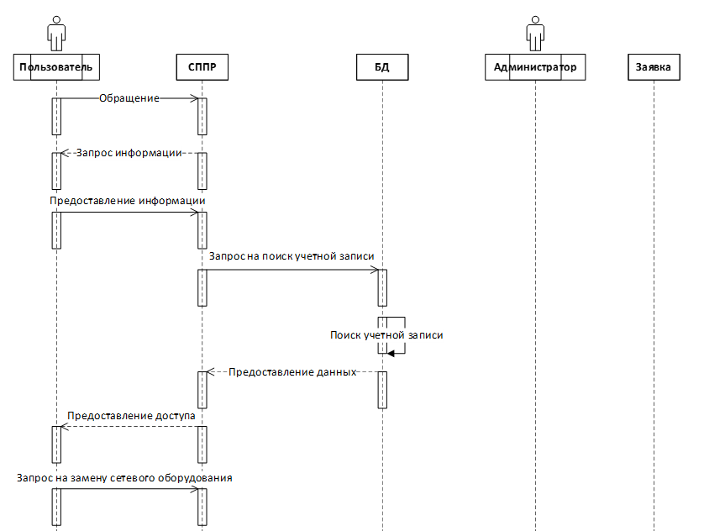
Объектно-ориентированное моделирование информационной системы
19
Рисунок 17 – Диаграмма взаимодействия

Slide 20
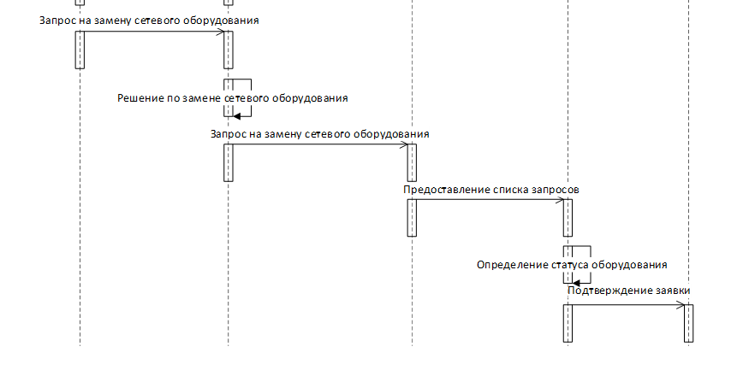
Объектно-ориентированное моделирование информационной системы
20
Рисунок 18 – Диаграмма взаимодействия (продолжение)

Slide 21
Объектно-ориентированное моделирование информационной системы
21
Рисунок 19 – Диаграмма активностей

Slide 22
Объектно-ориентированное моделирование информационной системы
22
Рисунок 20 – Диаграмма классов

Slide 23
Объектно-ориентированное моделирование информационной системы
23
Рисунок 21 – Диаграмма компонентов

Slide 24
Объектно-ориентированное моделирование информационной системы
24
Рисунок 22 – Диаграмма размещения

Slide 25
Проектирование базы данных и обоснование выбора СУБД
25
Таблица 2 – Сравнительный анализ функциональных возможностей
СУБД | Тип | Разработчик | Операционная система | Лицензия | Исходный код | Поддержка
Oracle DB | Мультимодельная | Oracle Corporation | Linux, MS Windows, Oracle Solaris, IBM AIX | Коммерческая | Закрытый | Платная
MySQL | Реляционная | Oracle Corporation | Linux, MS Windows, Oracle Solaris, Free BSD, macOS | GNU GPL и коммерческая | Открытый | Платная
SQL Server | Реляционная | Microsoft | MS Windows, Linux | Коммерческая | Закрытый | Бесплатная

Slide 26
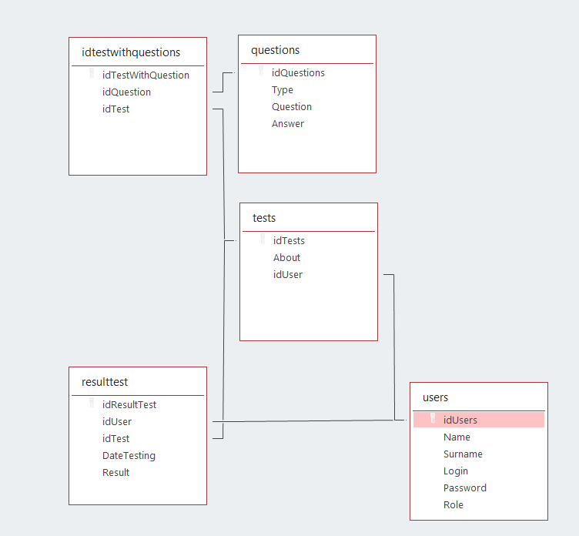
Проектирование базы данных и обоснование выбора СУБД
26
Рисунок 23 – Даталогическая модель базы данных

Slide 27
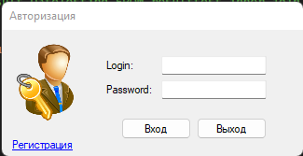
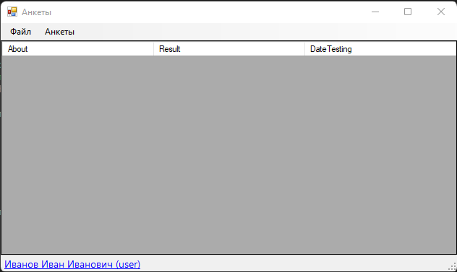
Алгоритмическая и программная реализация приложения
27
Рисунок 26 – Окно авторизации
Рисунок 27 – Главное меню приложения

Slide 28
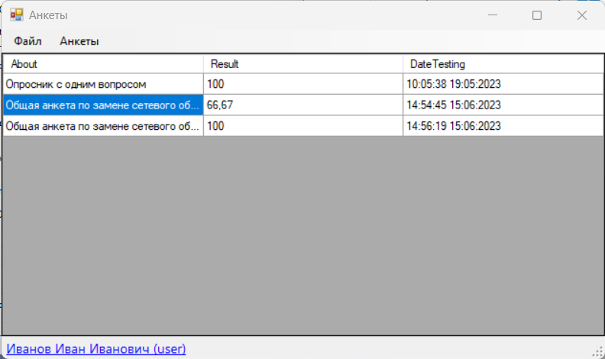
Разработка документации по использованию информационной системы
28
Рисунок 28 – Главное меню пользователя

Slide 29
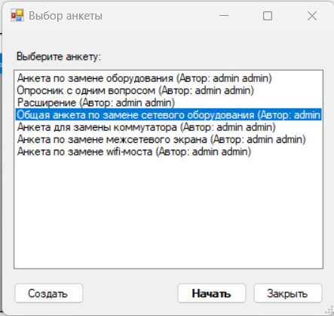
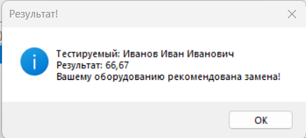
Разработка документации по использованию информационной системы
29
Рисунок 30 – Сообщение с результатом опроса
Рисунок 29 – Выбор анкеты

Slide 30
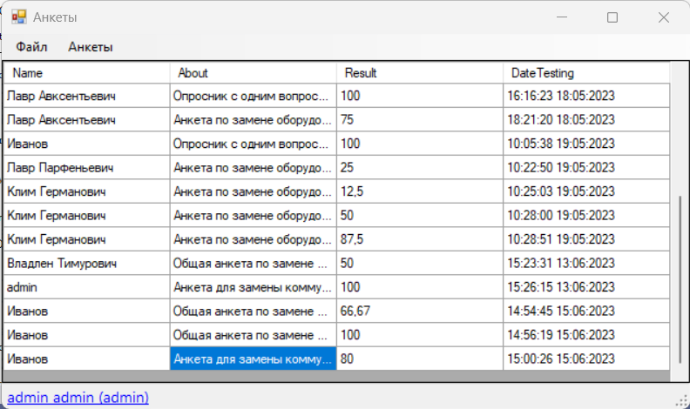
Разработка документации по использованию информационной системы
30
Рисунок 31 – Главное меню администратора

Slide 31
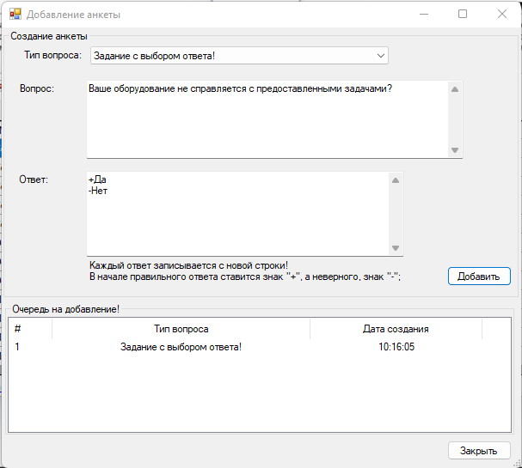
Разработка документации по использованию информационной системы
31
Рисунок 32 – Окно добавления вопроса

Slide 32
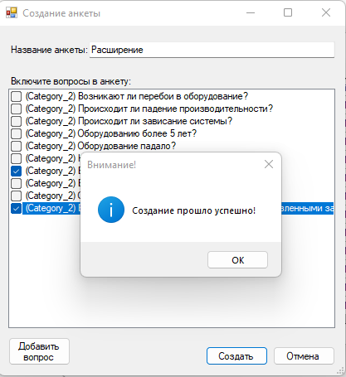
Разработка документации по использованию информационной системы
32
Рисунок 33 – Окно создания анкеты

Slide 33
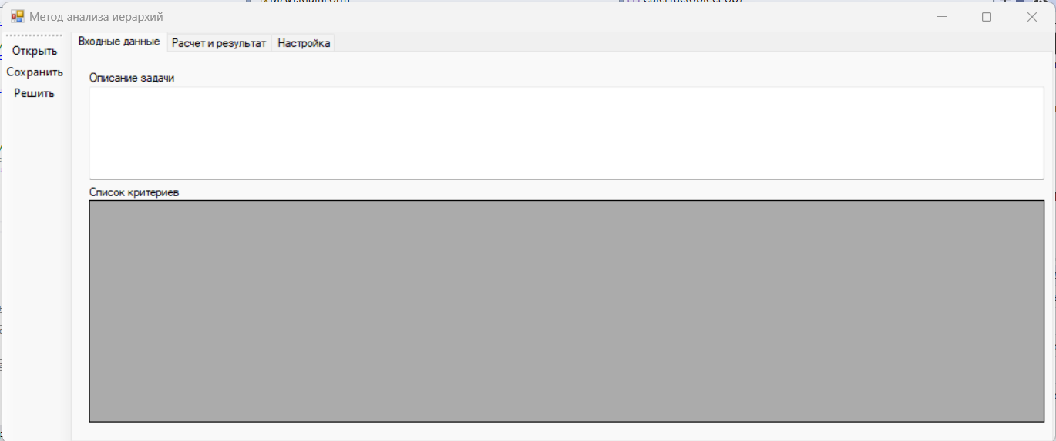
Разработка документации по использованию информационной системы
33
Рисунок 34 – Главное меню приложения

Slide 34
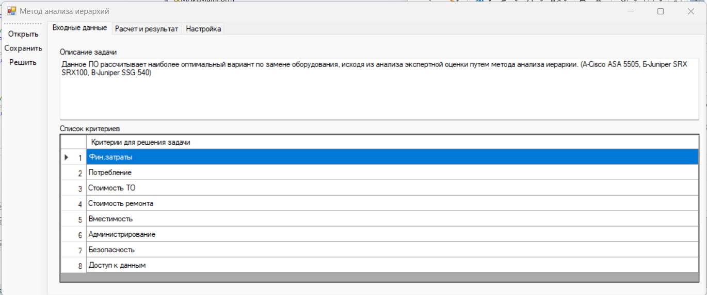
Разработка документации по использованию информационной системы
34
Рисунок 35 – Окно после открытия файла

Slide 35
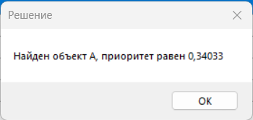
Разработка документации по использованию информационной системы
35
Рисунок 36 – Сообщение с результатом решения

Slide 36
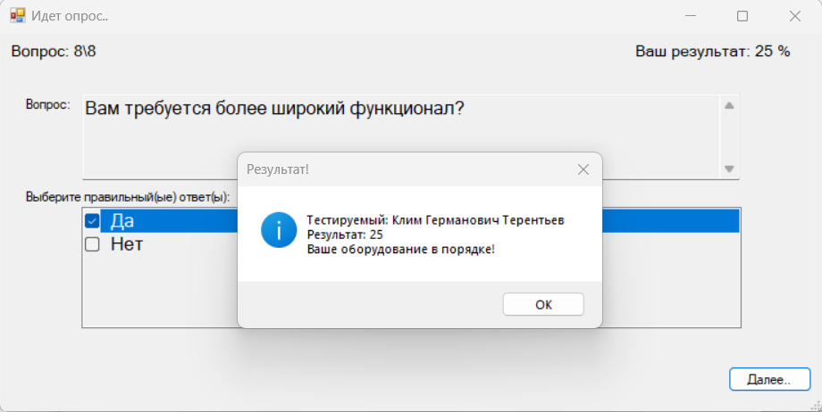
Разработка документации по использованию информационной системы
36
Рисунок 37 – Результат первого прохождения опроса

Slide 37
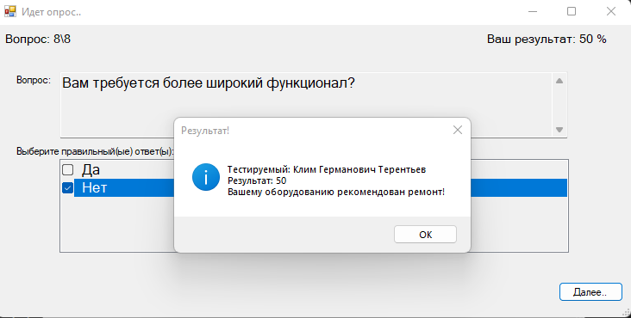
Разработка документации по использованию информационной системы
37
Рисунок 38 – Результат второго прохождения опроса

Slide 38
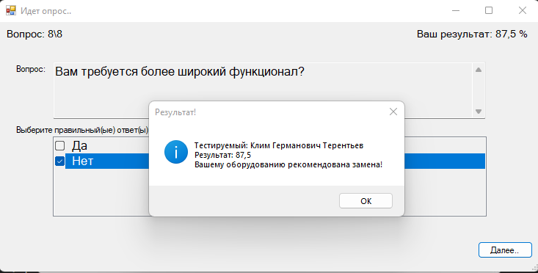
Разработка документации по использованию информационной системы
38
Рисунок 39 – Результат третьего прохождения опроса

Slide 39

Диплом победителя XLV Всероссийской студенческой конференции
40
Рисунок 40 – Диплом победителя

Slide 40
Спасибо за внимание

